Slide 1

Sauvons la nature

Slide 2
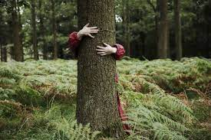





Guérir la nature

Slide 3


Évènement

Slide 4
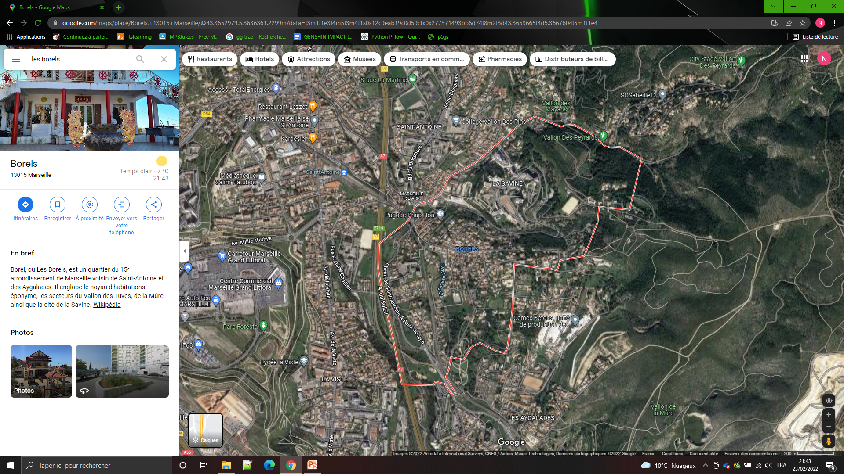
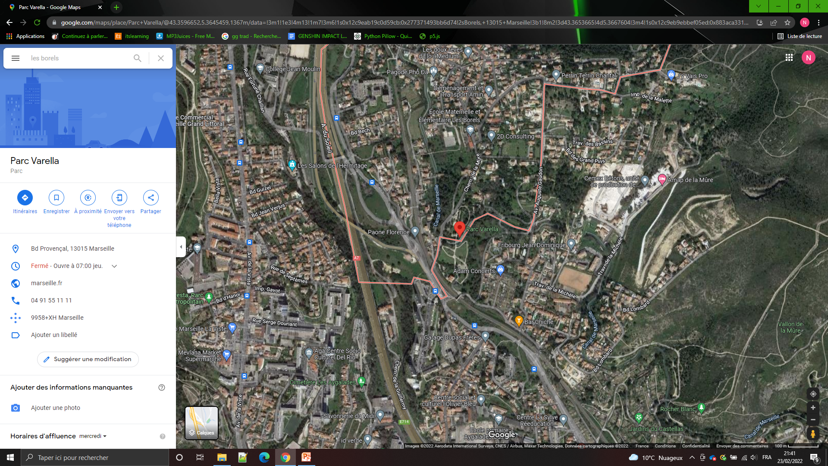

Lieux

Slide 5

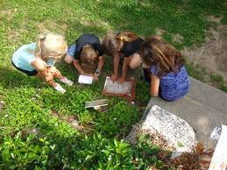

Chasse aux graines

Slide 6




Réinventons la nature

Slide 7
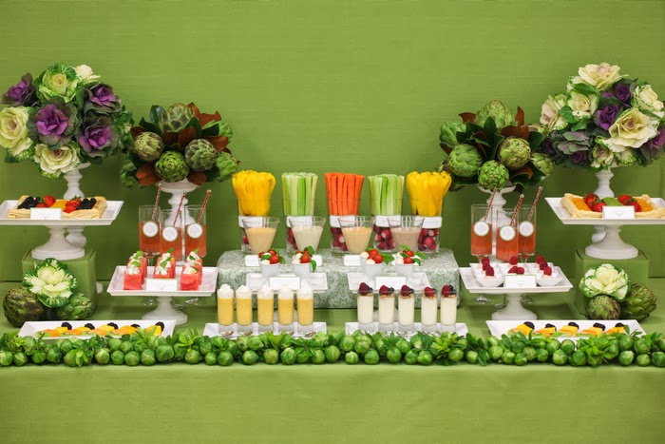
Repas Vegan

Slide 8
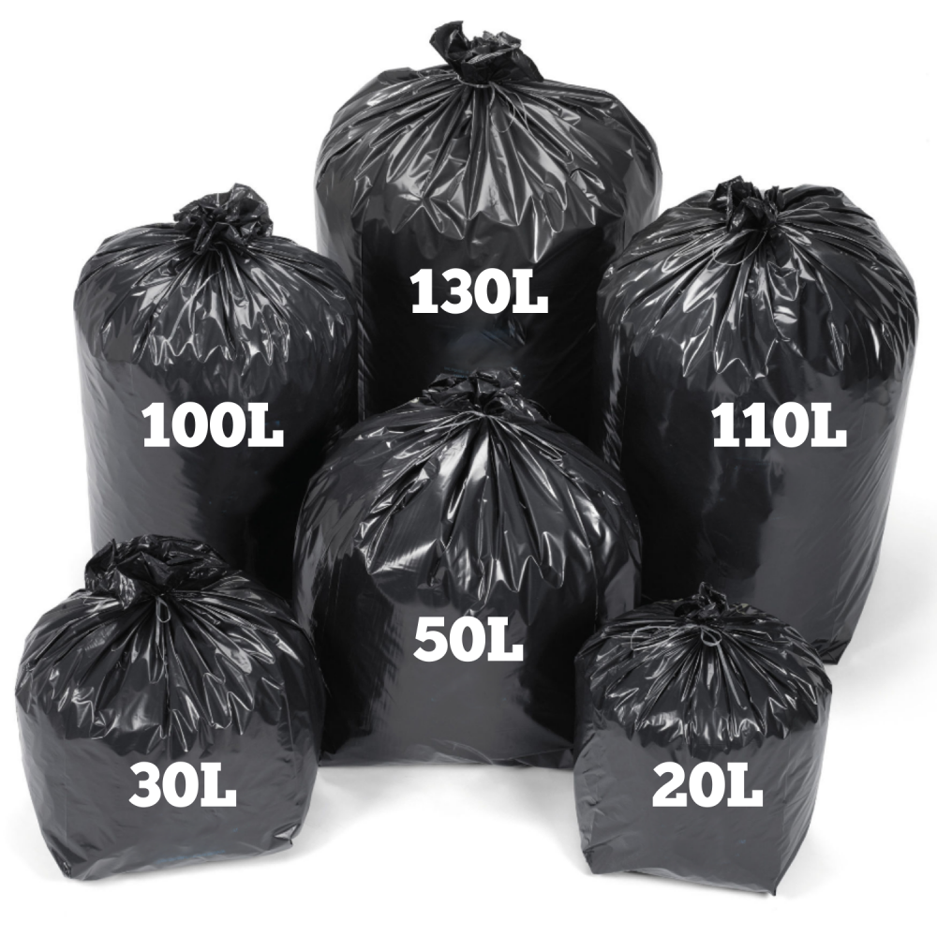
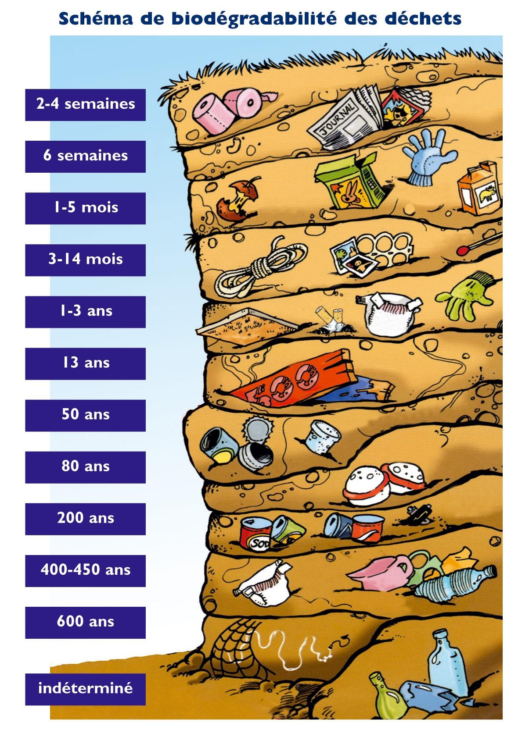


Ramassage des déchets

Slide 9
Budget total :
1986€
Coût :
Chasse aux graines :
Graines :
Terreau :
Équipement :
Repas Vegan :
Ramassage des déchets :
Sac poubelle :
Gants recyclable :
Pince :
270€
10€
60€
200€
1500€ (5€ / personne)
216€
30€
36€
150€

